Slide 1
Manto
Capítulo 7 - Rogers

Slide 2
Para estudar o manto
GEOFÍSICA:
Sismologia - Tomografia sísmica
Limitação: “fotografia” atual e talvez de algumas centenas de milhões de anos
GEOQUÍMICA:
Explora isótopos radiogênicos e consegue informações sobre a escala de tempo de processos que variam de dias a bilhões de anos
Limitação: só estuda o material que chega na superfície da Terra através de vulcanismo e tectônica de placas
PETROLOGIA EXPERIMENTAL E MODELAGEM

Slide 3
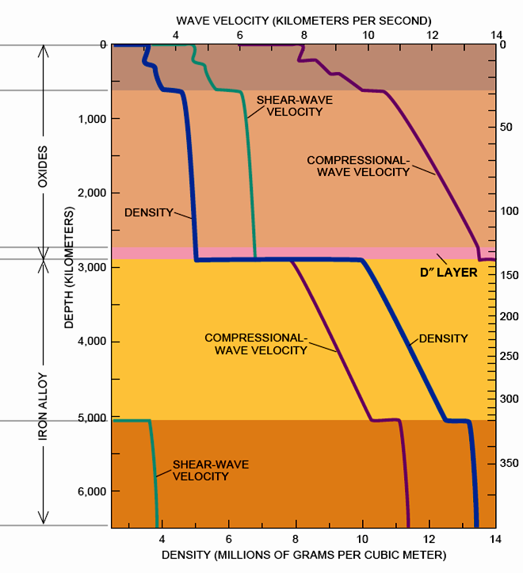
Manto terrestre: características
•67,2% da massa da Terra;
•83% do volume terrestre;
Profundidade do topo:
•áreas continentais 35 km
•áreas oceânicas 6 km
Profundidade da base: 2900 km
•sólido: silicatos de minerais ferro-
magnesianos
•composição média: peridotítica
(mas não mineralogia)
•densidade: 3500 a 5500 kg/m3
•estrutura:
•manto superior (<400 km)
•zona de transição (400 –650) ou
(400 -1000 km??)
•manto inferior (660 -2900 km)

Slide 4

Descontinuidades do interior da Terra
Estudadas via velocidades das ondas P e S.
O que causa a variação de velocidade no manto?
Variações nos módulos elásticos são mais rápidas que as variações na densidade e ocorrem no mesmo sentido.
Variações na mineralogia (composição) e/ou mudança de fase.

Slide 5
O Manto Superior
Início abaixo da Descontinuidade de Moho:
•áreas continentais 35 km
•áreas oceânicas 6 km
•profundidade da base: 400 km
•dados petrofísicos, geológicos e extra-terrestres: peridotitos (olivina e piroxênio)
•sólido (Moho: Vp = 8-8,2 km/s)
•diminuição de Vp e atenuação das ondas S entre entre 50 a 200 km: zona de baixa velocidade → fusão parcial
•base 400 km: salto na velocidade das ondas sísmicas

Slide 6
O Manto Superior
Início abaixo da Descontinuidade de Moho:
•áreas continentais 35 km
•áreas oceânicas 6 km
•profundidade da base: 400 km
•dados petrofísicos, geológicos e extra-terrestres: peridotitos (olivina e piroxênio)
•sólido (Moho: Vp = 8-8,2 km/s)
•diminuição de Vp e atenuação das ondas S entre entre 50 a 200 km: zona de baixa velocidade → fusão parcial
•base 400 km: salto na velocidade das ondas sísmicas

Slide 7
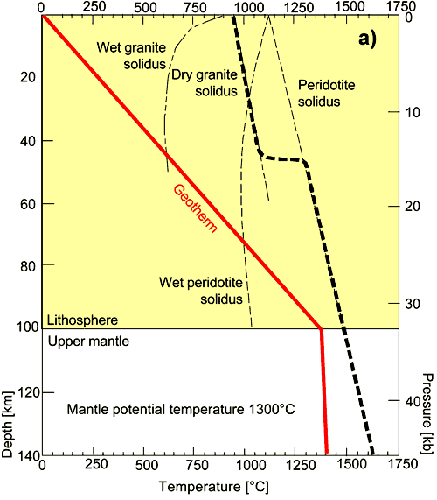
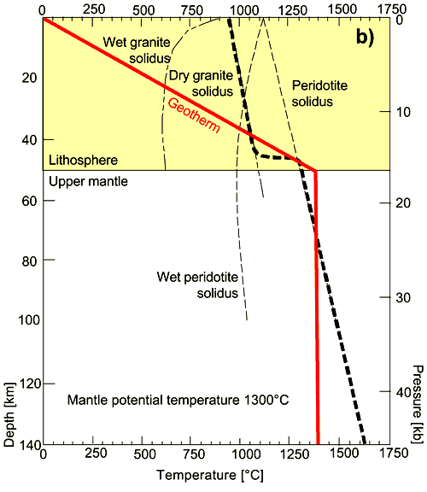
Zona de Baixa Velocidade (LVZ)
Fusão parcial
Não é observada sob os continentes – fusão pouco provável sob litosfera espessa
• Fusão de peridotitos: basaltos oceânicos
• início do processo de fusão na zona de baixa velocidade
• presença de voláteis: H₂O e CO₂ → redução em até 500ºC
• ZBV: mais proeminente em áreas oceânicas

Slide 8
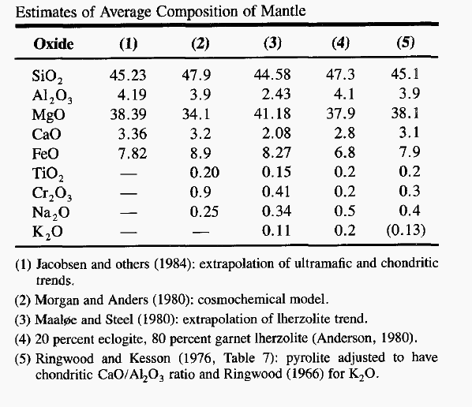
Composição Química do Manto Terrestre
Composição Química:
•Composto principalmente por elementos litófilos (Fe é uma exceção);
•FeO, MgO e SiO2: mais de 90% pp;
•nenhum outro óxido excede 4%;
•mais de 98% é composto por FeO, MgO, SiO2, Na2O, CaO e Al2O3
•melhores estimativas: rochas terrestres devido à perda de voláteis durante a acresção

Slide 9
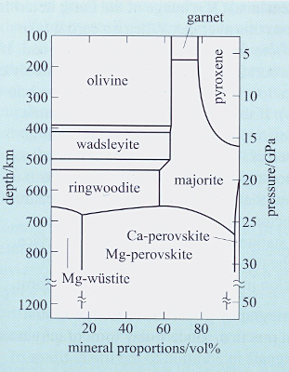
Mineralogia do manto
Estudada via prensas de diamante (diamond anvil) e aquecimento por laser
Principais resultados com um peridotito fértil (que nunca foi fundido para produzir basalto), gradiente de T adiabático (T ~1280C):
~5 GPa – ortopiroxenio dissolve em granada, e forma nova granada Majorita, de forma progressiva até ~13GPa
~14GPa (~400 km): olivina reorganiza estrutura para β-espinélio – mineral Wadsleita – aumento de 10% na densidade
~17-18GPa (~520 km): Wadsleita reorganiza estrutura para γ-espinélio - mineral Ringwoodita
~24GPa (~670 km): γ-espinélio se dissocia e forma Mg-perovskita e Mg-wustita - aumento de 10% na densidade
20-25 GPa outra quebra formando Ca-perovskita e mais Mg-perovskita
Essa mineralogia se mantém constante até ~2800 km (134 GPa)

Slide 10
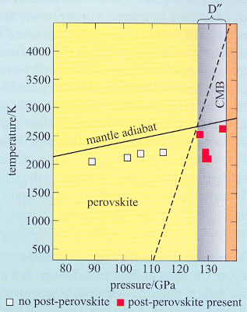
Mineralogia do manto
Estudada via prensas de diamante (diamond anvil) e aquecimento por laser
Principais para pressões extremas (134 GPa, na camada D’’:
Mg-perovskita se transforma em post-perovskita com 35 de aumento de densidade.
Essa transformação pode explicar anisotropias sísmicas observadas
Hoje há consenso de que as variações de velocidade estão relacionadas com mudanças de fase dentro de uma mesma composição geral dos peridotitos.

Slide 11
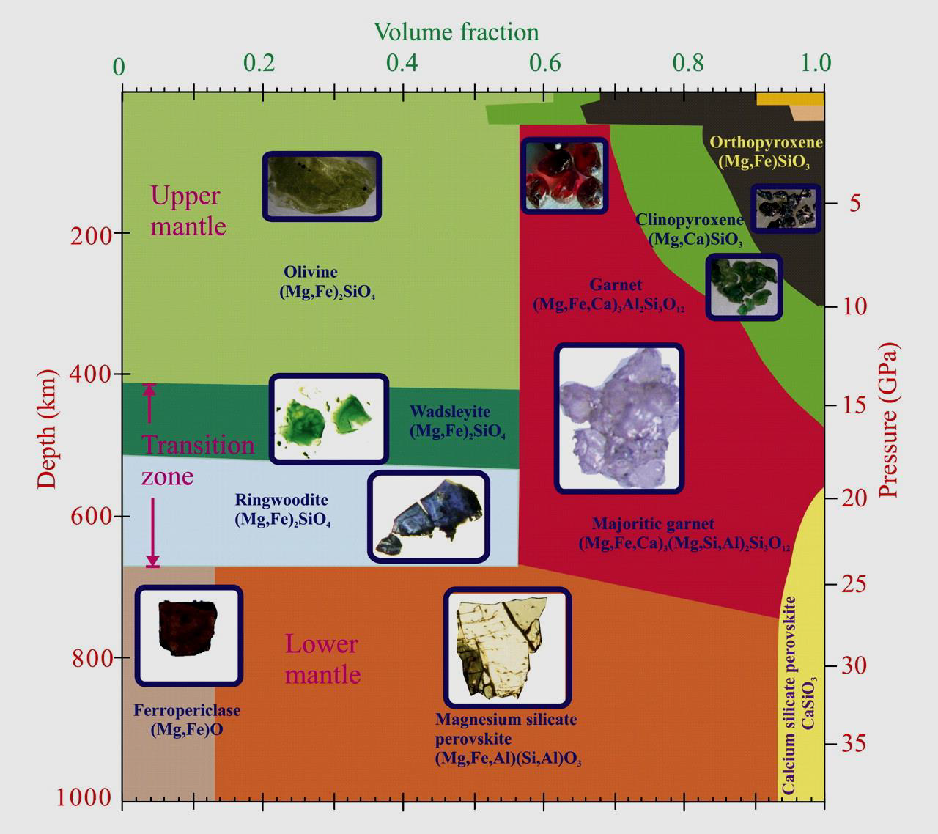

Mineralogia do Manto

Slide 12
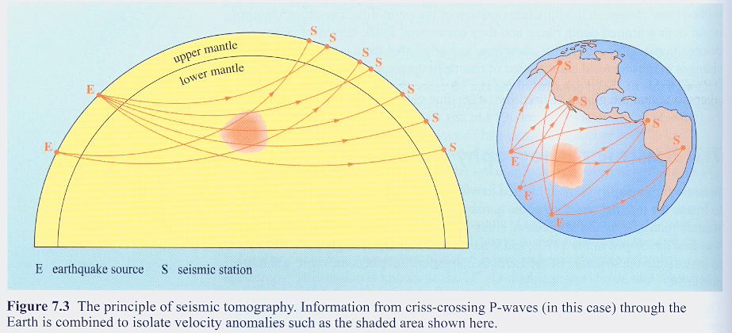
Tomografia sísmica
Mostram percentuais na diferenças de velocidade com respeito a uma modelo (PREM ou IASPEI91)
Diferenças de velocidade: composicional ou temperatura?
Modelos 2D e 3D.
Resolução atual: feições com no mínimo 100 km de largura.

Slide 13
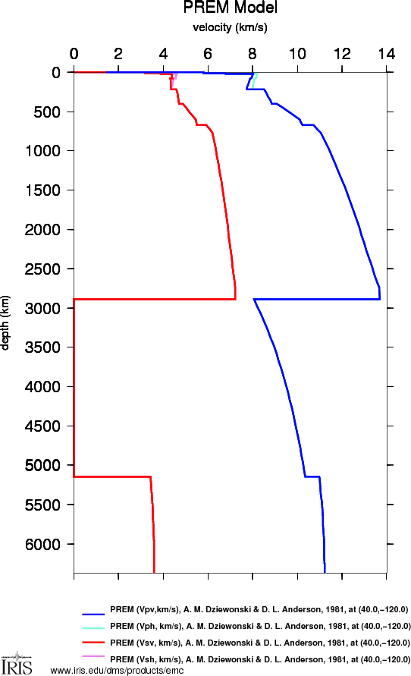
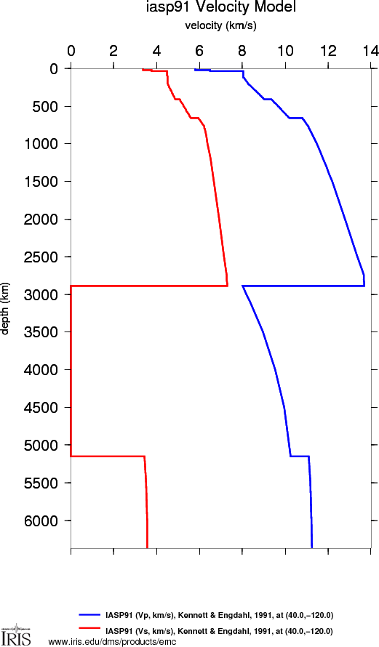

Slide 14
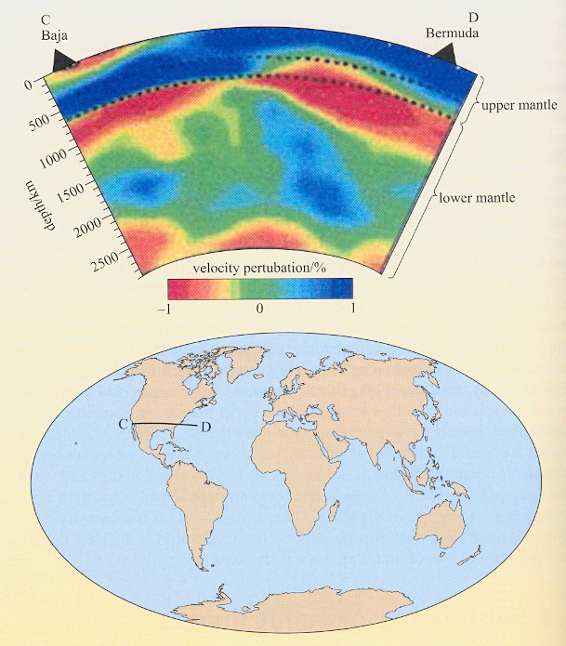
Imagens:
Tomografia sísmica da região onde deve estar ocorrendo a subducção da placa de Farallon

Slide 15
Imagens:
Tomografia sísmica da região onde deve estar ocorrendo a subducção da placa de Farallon
Placa tem velocidade maior – placa mais fria e mais densa
Manto inferior – zona de material com velocidade maior que vai da interface MS-MI até cerca de 2000km de profundidade e tem inclinação muito abrupta
Variação de velocidade: responsável é temperatura ou composição?
Aumento de velocidade – parece que o responsável é a temperatura – fácil associar com placas em subducção.

Slide 16
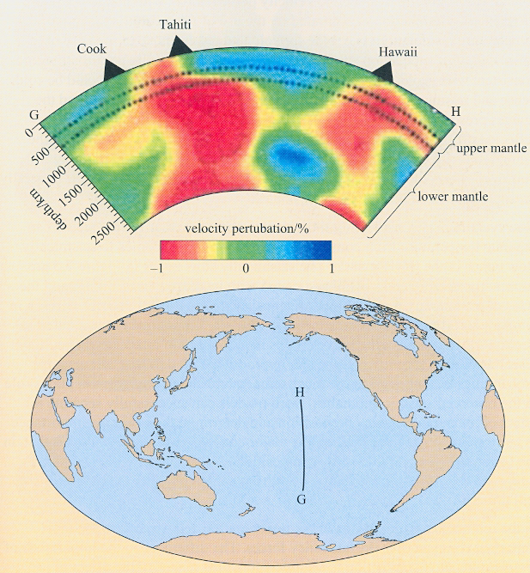
Imagens:
Tomografia sísmica do Oceano Pacífico sob o Tahiti e Hawaii

Slide 17
Imagens:
Tomografia sísmica do Oceano Pacífico sob o Tahiti e Hawaii
Duas zonas de material com velocidade menor no manto inferior.
Uma sob o Pacífico Sul (super-swell do SE Pacífico).
Outra sob o Hawaii (lateralmente menor e mais rápida (mais fria?).
Variação de velocidade: responsável é temperatura ou composição?
Diminuição da velocidade - mais difícil de identificar a causa.
Modelos dos parâmetros atuantes na força de flutuação:
Base do manto (2800-2900 km) – composição é o fator preponderante
MS e porções médias – Temperatura é o fator preponderante.

Slide 18
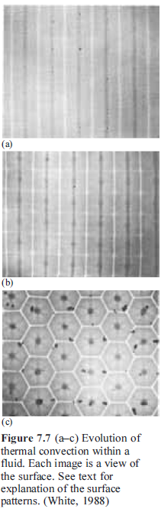
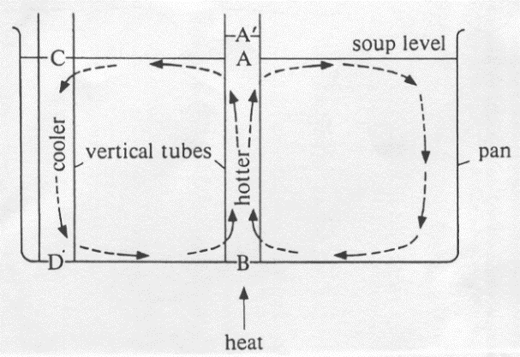
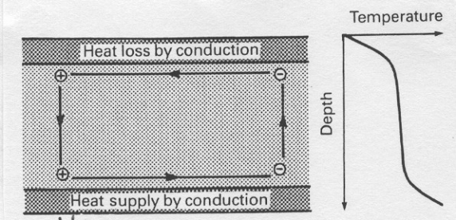
Convecção no manto
Seção horizontal na superfície ao longo do aquecimento
O que causa o movimento do fluido?
Energia potencial gravitacional e contrastes de densidade.
Variação de densidade: composicional e variação de temperatura.
Mais simples – Convecção Rayleigh-Bénard
Seção vertical
D
Gradiente adiabático

Slide 19
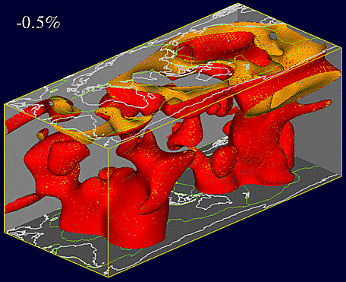
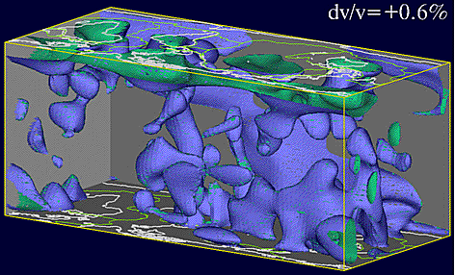
Convecção na Terra
Pluma – material mais quente vindo da base do manto. Velocidade das ondas P é menor.
Slab – material mais frio caindo da superfície para o interior do manto. Velocidade das ondas P é maior.

Slide 20

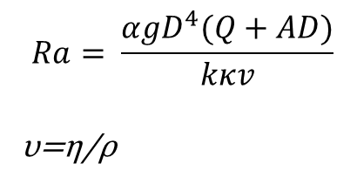
Forças que regem a convecção
Favorecida pelo empuxo
Efeitos contrários:
Calor sendo removido por condução (depende da difusividade térmica)
Viscosidade do fluido
Números adimensionais
Número de Rayleigh – relação entre calor transportado por condução e o calor transportado por convecção
α coeficiente de expansão volumétrica
g aceleração da gravidade
D espessura da camada
ΔT diferença de temperatura em excesso do gradiente adiabático
κ difusividade térmica
ν viscosidade cinemática
Q fluxo de calor através do limite inferior
A produção de calor dentro do fluido
k condutividade térmica
η viscosidade dinâmica
ρ densidade
$$Ra= \frac{αgD^{3}\text{Δ}T}{κv}$$
$$Ra= \frac{αgD^{4}(Q+AD)}{kκv}$$
υ=η/ρ
Ra_{c} ~10³ para iniciar
Ra ~10⁵ convecção vigorosa
Ra >10⁶ convecção irregular

Slide 21
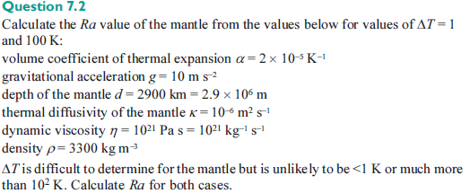



Convecção no manto
$$Ra= \frac{αρgD^{3}\text{Δ}T}{κη}$$
α coeficiente de expansão volumétrica
g aceleração da gravidade
D espessura da camada
ΔT diferença de temperatura em excesso do gradiente adiabático
κ difusividade térmica
ν viscosidade cinemática
Q fluxo de calor através do limite inferior
A produção de calor dentro do fluido
k condutividade térmica
η viscosidade dinâmica
ρ densidade
Número de Péclet razão entre calor transportado por advecção e o calor transportado por condução. Muito utilizado para entender o transporte de calor para regiões pequenas, ex. dorsais meso-oceânicas e processos tectônicos como rebound isostático
κ difusividade térmica
u velocidade com que o material se move
l escala de comprimento
$${Pe}_{t}=\frac{ul}{κ}$$

Slide 22
Convecção no manto
É vigorosa. É a forma predominante de transporte de calor.
Fatores considerados no modelos numéricos:
Placas como parte integrante do sistema convectivo;
Fontes e fluxo de calor na superfície e base do manto;
Mudanças de fase na zona de transição;
Variação da viscosidade com a profundidade

Slide 23
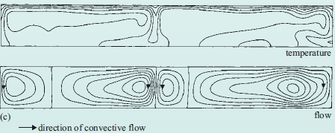
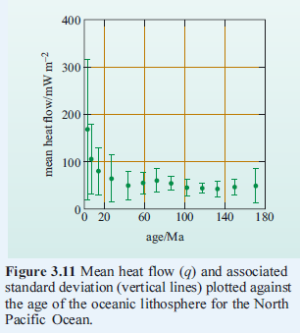
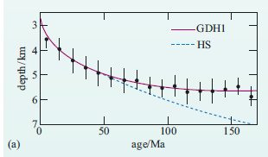
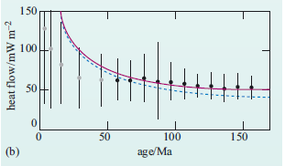
Convecção no manto – resultados importantes dos modelos
Modelo predominante é de fluxo na escala de placas, sendo que as placas controlam a geometria do sistema.
~85% do calor é perdido pelos oceanos e a topografia do assoalho oceânico responde ao fluxo na escala de placas

Slide 24
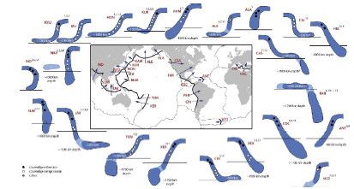
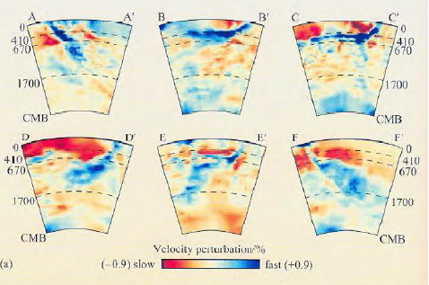
Convecção no manto – resultados importantes dos modelos
Descontinuidade de 670km não é barreira para placas penetrarem no manto inferior ou para fluxo de material que vem do manto inferior

Slide 25
Convecção no manto – resultados importantes dos modelos
Aumento da viscosidade em 670 km: aumento do tempo de mistura para homogeneizar o manto inferior, comparado ao tempo para o manto superior; aumento da diferença de tempo para que a configuração das placas na superfície reflita o movimento no manto inferior (e vice-versa); complica o destino das placas em subducção na base do manto.
Material quente ascendente da interface M-N é responsável por 12% da perda de calor da Terra, que é consistente com a perda de calor do núcleo.

